Slide 1
Vysoká škola technická a ekonomická v Českých Budějovicích Ústav technicko-technologický
Návrh rekreačního a školícího areálu s wellness zónou
Student: Bc. Tomáš Czaban
Vedoucí diplomové práce: Ing. Michal Kraus, Ph.D.
Oponent diplomové práce: Ing. Markéta Šestáková
únor 2018

Slide 2
Obsah
Motivace a důvody k řešení daného problému
Cíl práce
Umístění
Architektonické a stavebně-konstrukční řešení
Vyhodnocení výsledků energetické náročnosti budovy
Závěrečné shrnutí
Doplňující dotazy vedoucího a oponenta

Slide 3
Motivace a důvody k řešení daného problému
Návrh komplexního řešení objektu plnícího několik funkcí (ubytovací, školící, rekreační a sportovní)
Architektonický návrh objektu zapadajícího do prostředí zalesněné Šumavy
Rozvinutí projekčních schopností
Využití získaných informací v budoucí praxi

Slide 4
Cíl práce
Návrh architektonického a stavebně-konstrukčního řešení rekreačního a školícího objektu s wellness zónou v blízkosti lipenské přehradní nádrže:
Výkresová dokumentace v úrovni pro provádění stavby
Koncepce rozvodů TZB formou generelu rozvodů
Tepelně technické posouzení navržených kcí.
Vyhodnocení energetické náročnosti budovy

Slide 5
Umístění stavby - širší vztahy
Poloha: Umístění mezi rekreačním resortem Marina a městem Loučovice
Zdroj: vlastní (upravená mapa z KN)

Slide 6
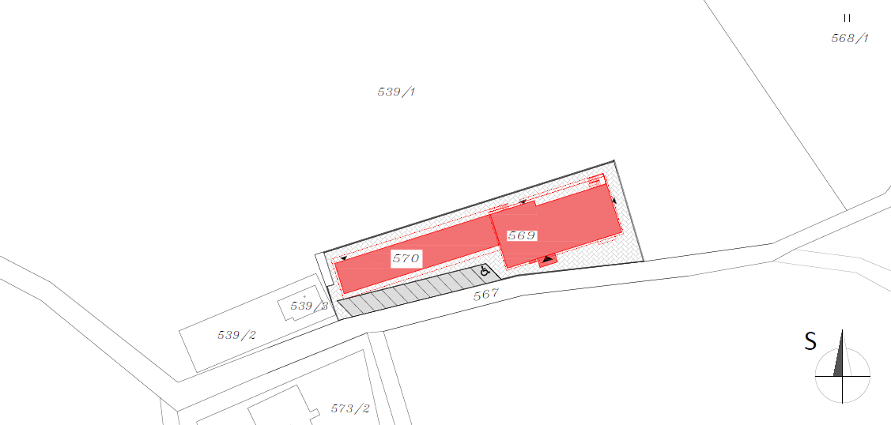
Umístění stavby
Název stavby: Rekreační a školící centrum
Místo stavby: Lipno nad Vltavou
Parcela číslo: 569, 570
Plocha pozemku: 1237 m²
Zdroj: vlastní (upravená mapa z KN)

Slide 7
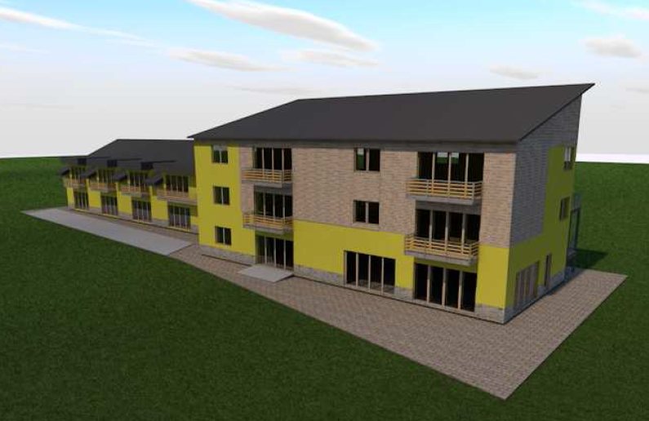
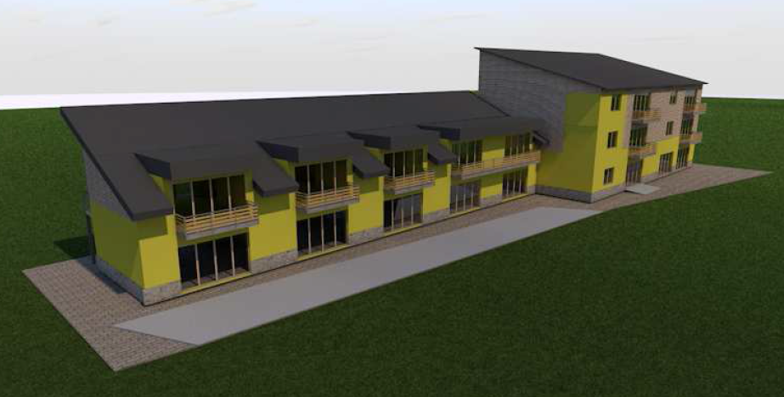
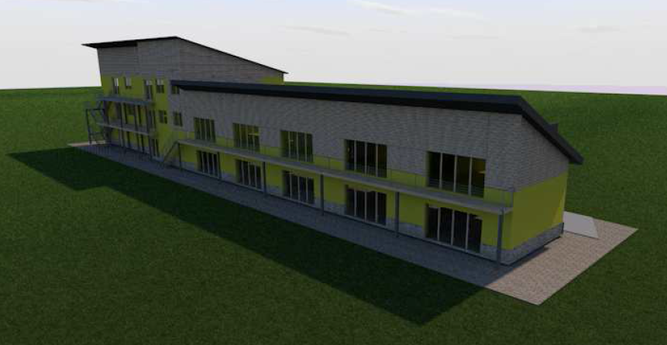
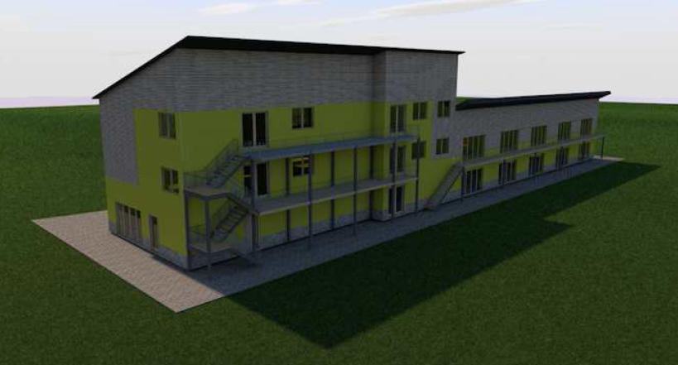
Architektonické a stavebně - konstrukční řešení
Zdroj: vlastní

Slide 8
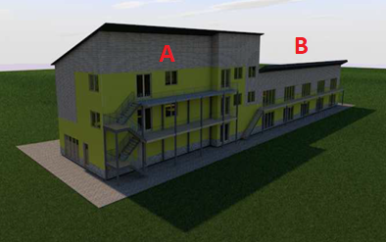
Základní informace
Druh stavby: Ubytovací zařízení
Charakter stavby: Novostavba
Zastavěná plocha: 553 m²
Obestavěný prostor: 6868 m³
Zpevněné plochy: 667m²
Počet funkčních jednotek: 2
Počet podlaží:
část A – 3 podlaží + suterén
část B – 2 podlaží
Počet bytových jednotek: 12
Počet uživatelů: 35
Zdroj: vlastní

Slide 9
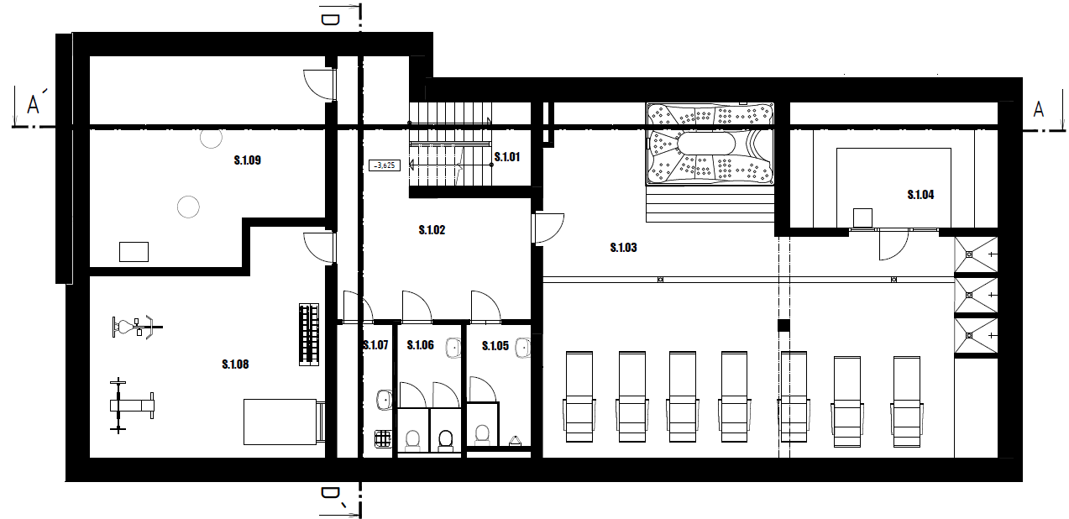
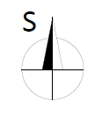
Dispozice
1. PP
Zdroj: vlastní

Slide 10
Dispozice
1. NP
Zdroj: vlastní

Slide 11
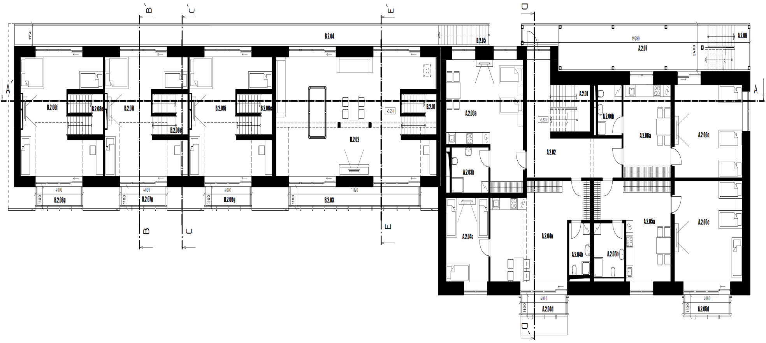
Dispozice
2. NP
Zdroj: vlastní

Slide 12
Dispozice
3. NP
Zdroj: vlastní

Slide 13
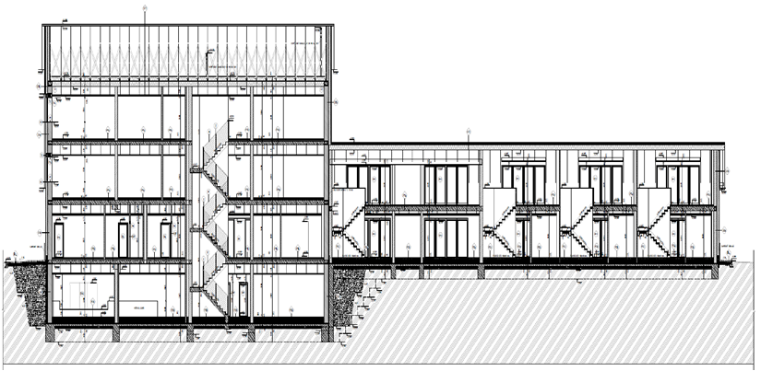
Konstrukční řešení
ŘEZ A-A'
ČÁST A
ČÁST B
Zdroj: vlastní

Slide 14
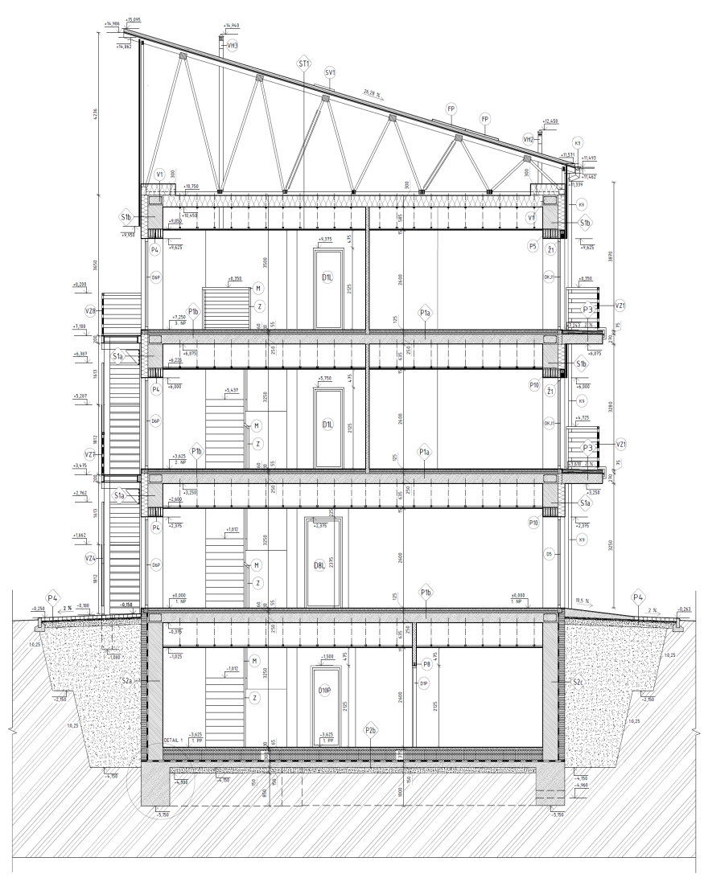
Konstrukční řešení – ČÁST A
Základy:
Betonové pasy , betonové patky
Stěny:
Keramické tvárnice Heluz, Skleněné příčky do hliníkových rámů
Zateplení:
Podlaha na terénu – Polystyren EPS Perimetr celk. tl. 300 mm
Suterénní stěny - Extrudovaný polystyren XPS tl. 200 mm
Obvod. stěny – Minerální tep. izolace tl. 200 mm
Zateplený podhled - Minerální tep. izolace tl. 300 mm
Vodorovné konstrukce:
Monolitický ŽB. strop tl. 250 mm, ŽB. průvlaky
Keramické překlady Heluz
Schodiště:
Monolitické ŽB.
Krov:
Příhradové dřevěné vazníky pultového tvaru
Konstrukce schodišť a teras (severní strana):
Ocelová
ŘEZ D-D'
Zdroj: vlastní

Slide 15
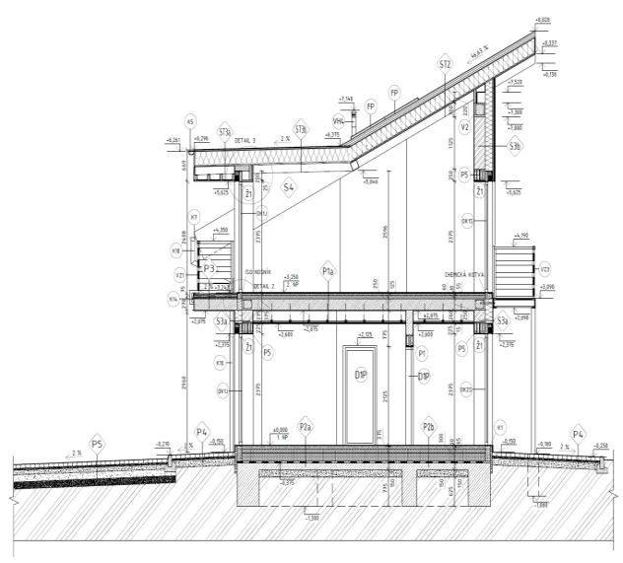
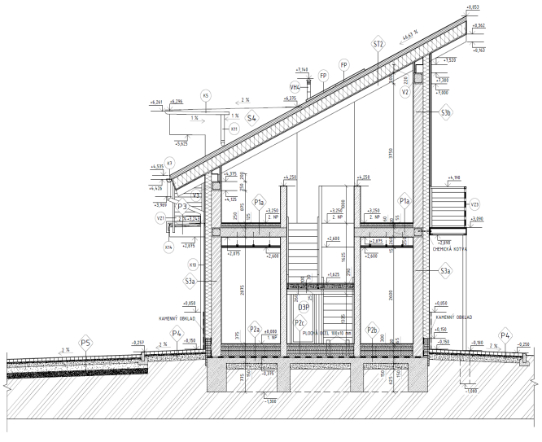
Konstrukční řešení – ČÁST B
Základy:
Betonové pasy , betonové patky, ŽB stěna
Stěny:
Keramické tvárnice Heluz, vikýřové stěny
Zateplení:
Podlaha na terénu – Polystyren EPS Perimetr celk. tl. 300 mm
Obvod. stěny – Minerální tep. izolace tl. 200 mm
Nadkrokevní izolace - Minerální tep. izolace tl. 300 mm
Stěna vikýře – Minerální tep. izolace (mezi sloupky tl. 140 mm + zateplení z exteriéru tl. 200 mm)
Vodorovné konstrukce:
Monolitický ŽB. strop tl. 250 mm,
Keramické překlady Heluz
Schodiště:
Dřevěné
Krov:
Dřevěný, pultový s vikýři
Konstrukce schodiště a pavlače (severní strana):
Ocelová
ŘEZ B-B', C-C'
Zdroj: vlastní

Slide 16
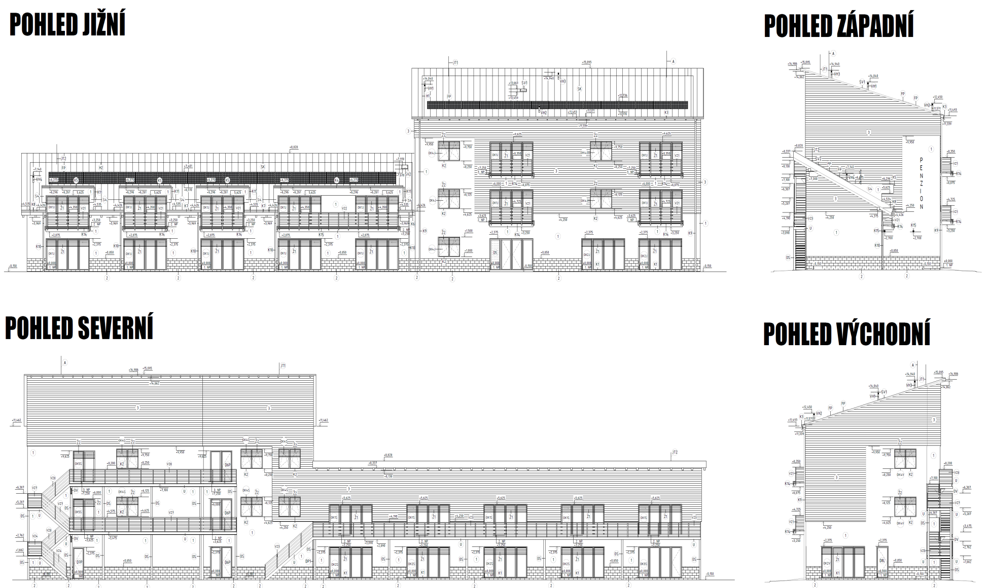
Konstrukční řešení – Povrchové úpravy
ŘEZ A-A'
Zdroj: vlastní

Slide 17
Technická zařízení
Elektrický kotel
2x Akumulační nádrž Mastertherm G800/2-ACU
Radiátory Korado Radik, tepelné žebříky Korado Koralux
Fotovoltaické panely CEEG SST250-60
Centrální rekuperační jednotka Sentinel Kinetic plusB

Slide 18
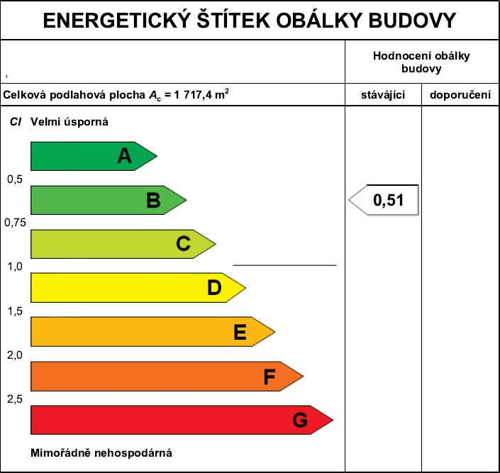
Vyhodnocení energetické náročnosti budovy podle vyhlášky č. 78/2013 Sb.
Průměrný součinitel prostupu tepla budovy
U, _{em} ,R: 0,34 W/(m².K)
U,em: 0,22 W/(m².K)
(U, _{em} < U, _{em} ,R) = (0,22 < 0,34) W/(m².K)
Klasifikační třída: A (mimořádně úsporná)
Celková dodané energie
E_{p,A,}R: 78 kWh/(m².a)
E, _{p,A}: 38 kWh/(m².a)
(E, _{p,A} < E_{p,A,}R ) = (0,38 < 0,78) kWh/(m².a)
Klasifikační třída: A (mimořádně úsporná)
Měrná neobnovitelná primární energie
E,_{p}N,A,R: 95 kWh/(m².a)
E,_{p}N,A: 71 kWh/(m².a)
(E,_{p}N,A < E,_{p}N,A,R) = (0,71 < 0,95) kWh/(m².a)
Klasifikační třída: B (velmi úsporná)
Zařazení budovy rekreačního a školícího centra
Budova je zařazena podle vyhlášky č. 78/2013 Sb. do klasifikační třídy B (velmi úsporná).
Zdroj: vlastní

Slide 19
Závěrečné shrnutí
Návrh architektonického a stavebně-konstrukčního řešení rekreačního a školícího objektu s wellness zónou v blízkosti lipenské přehradní nádrže.
Výkresová dokumentace v úrovni pro provádění stavby.
Koncepce rozvodů TZB formou generelu rozvodů.
Tepelně technické posouzení navržených kcí.
Vyhodnocení energetické náročnosti budovy.

Slide 20
Doplňující dotazy vedoucího
Jaké je minimální rozšíření výkopů při monolitických železobetonových základech a proč?
Rozšíření min. o 0,8 m = pracovní prostor určený osobám ve výkopu
Nutné zhotovení bednění + pracovní prostor (armování základu)

Slide 21
Doplňující dotazy oponenta
Nezvažoval jste pojmout stavbu jako smart house s inteligentními prvky, když už je zde automaticky řízená rekuperační jednotka? Proč ano a proč ne?
Ano. Užití inteligentních prvků by bylo vhodné, vzhledem k uvažovanému provozu poskytování krátkodobého ubytování hostů. Každý host má jiné preference a jiné osobní potřeby, které by individuálním nastavením přizpůsobil svým požadavkům na kvalitní bydlení.
Proč jste nenavrhl šatnu v suterénu u wellness zóny a šaten?
Uvažoval jsem převlečení do koupacích oděvů v jednotlivých bytech, s přihlédnutím na to, že se wellness zóna nachází ve stejné budově, kde je ubytování.
V případě požadavků potenciálního investora o navržení šatny, by došlo k úpravě dispozice suterénu. Konkrétně západní části, kde se nachází posilovna a technická místnost.

Slide 22
Děkuji za pozornost

